Slide 1
Škola, školský systém

Slide 2
Školský systém
ISCED = mezinárodní standardní klasifikace vzdělání se stupni původně přijatá UNESCO

Slide 3
Školský systém
ISCED 0 = preprimární vzdělávání
ISCED 1 = primární vzdělávání
ISCED 2 = nižší sekundární vzdělávání
ISCED 3 = vyšší sekundární vzdělávání
ISCED 4 = postsekundární vzdělávání
ISCED 5 = první stupeň terciárního vzdělávání
ISCED 6 = druhý stupeň terciárního vzdělávání

Slide 4
Školy
základní instituce zajišťující vzdělávání
V ČR je síť 4 078 základních škol se 847 510 žáky (118 058 v 1. ročníku, 74 602 v 9. ročníku) a 1 130 středních škol se 435 542 žáky (315 985 na oborech s maturitou)

Slide 5
Škola jako instituce
Vychází z povinného napojení školy na jednotný vnější rámec, úkolem školy je jej respektovat
Podřízená role legislativě, kultuře, tradici …
Pozice školy před rokem 1989

Slide 6
Škola jako organizace
Škola jako jedinečný prostor pro svůj rozvoj
Samostatná pozice (vlastní vize, kultura, cíle…)

Slide 7
Specifika školy jako organizace
Vágní definice cílů (všestrannost, harmonický rozvoj…)
Problémy měření a hodnocení efektivity
Absence přímé kontroly nadřízených (samostatné jednotky)
Ztížená spolupráce mezi učiteli
Notes:
Žák jako klient? A patří tam? Žák jako produkt

Slide 8
Škola jako …
Škola jako divadlo
Škola jako vězení

Slide 9
Hranice školy
Pedagogičtí a nepedagogičtí pracovníci √
Žák jako klient, žák jako produkt?
Rodič jako zákazník, klient, problém?
Ředitel jako člen, nebo prodloužená ruka státu?
Notes:
Žák jako klient? A patří tam? Žák jako produkt
Správní a provozní zaměstnanci

Slide 10
Školy v proměnách
Decentralizace, autonomie (v důsledku reformy)
Požadavek otevřenosti
Požadavek (auto)evaluace
Notes:
Žák jako klient? A patří tam? Žák jako produkt
Správní a provozní zaměstnanci

Slide 11
Akontabilita škol
Skládání účtů z vlastní práce (zúčtovatelná odpovědnost za vlastní práci)
Mechanismus regulace práce školy

Slide 12
(Auto)evaluace škol
Vnitřní evaluace (Cesta ke kvalitě, SCIO, Kalibro)
Vnější evaluace (např. zřizovatel, ČŠI)

Slide 13
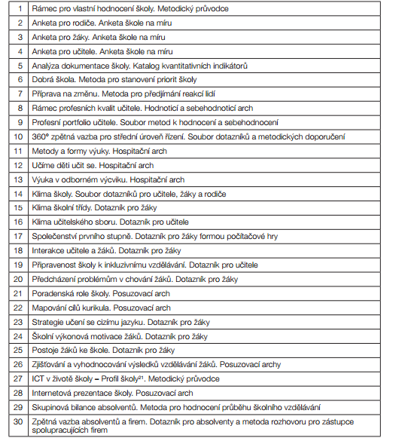

Slide 14
Sociální klima školy
jevy dlouhodobé, typické pro danou školu po několik měsíců či let
tvořeno fyzikálním i psychologickým prostředím

Slide 15
Co se očekává od ředitele školy?
Notes:
Žák jako klient? A patří tam? Žák jako produkt
Správní a provozní zaměstnanci

Slide 16
Vedení školy
Vize, tvořivost, inspirace
Orientace na budoucnost
Notes:
Žák jako klient? A patří tam? Žák jako produkt
Správní a provozní zaměstnanci

Slide 17
Řízení školy
Exekutiva, plánování, organizování
Soubor aktivit orientovaných na udržení chodu organizace v přítomnosti
Notes:
Žák jako klient? A patří tam? Žák jako produkt
Správní a provozní zaměstnanci

Slide 18
Školská rada (správa)
Zákonní zástupci, zletilí žáci, pedagogičtí pracovníci, zřizovatel a další
Podílí se na správě školy (vyjadřuje se k ŠVP, schvaluje výroční zprávu, schvaluje školní řád, podílí se na zpracování koncepčních záměrů rozvoje školy, projednává návrh rozpočtu na další rok, projednává inspekční zprávy ČŠI, podává podněty a oznámení řediteli školy, zřizovateli, orgánům vykonávajícím státní správu)
Notes:
Žák jako klient? A patří tam? Žák jako produkt
Správní a provozní zaměstnanci

Slide 19
Pedagogická rada
Všichni pedagogičtí pracovníci
Povinnost projednávat všechny dokumenty a opatření

Slide 20
Škola jako …
… pospolitost

